Slide 1
ФОРМИРОВАНИЕ ДУХОВНО-НРАВСТВЕННОГО И ПАТРИОТИЧЕСКОГО ВОСПИТАНИЯ НА УРОКАХ нвп ЧЕРЕЗ РЕАЛИЗАЦИЮ ПРОГРАММЫ «Рухани жаңғыру» ПРЕПОДАВАТЕЛЬ-ОРГАНИЗАТОР нвп е.нАКИПБЕКОВ

Slide 2
Как известно, программа "Рухани жангыру" (духовное просвещение) включает в себя 6 специальных проектов: "Туган жер", "Сакральная география Казахстана", "Казахстанская культура в современном мире", "100 новых учебников", "Перевод казахского языка на латинскую графику", "100 новых лиц", которые реализуются по четырём базовым подпрограммам: "Атамекен", "Тәрбие және білім", "Рухани қазына" и "Ақпарат толқыны".
Сохранить и приумножить духовные и культурные ценности — вот основная цель работы по программной статье президента «Рухани жангыру» - взгляд в будущее. Одним из направлений модернизации общественного сознания является работа по формированию чувства патриотизма. Патриотизм начинается с любви к своей земле, к своему аулу, городу, с малой родины.

Slide 3
В жизнь современного образования активно вошло воспитание казахстанского патриотизма. Знакомство с бытом и культурой отчего края, способствует нравственно-эстетическому воспитанию юного поколения, становлению их гражданственности, формированию высоких патриотических убеждений, активной жизненной позиции воспитанников, а знакомство с героическими делами современников, приобщает к культуре и умственному труду, способствует формированию характера и воспитанию гражданских качеств подрастающего поколения.
Результаты анализа воспитательно-образовательной работы по теме «Наша Родина – Республика Казахстан» показали отсутствие у учащихся высокого уровня знаний символики, традиций и истории родной страны. Это привело к необходимости систематической работы по повышению у учащихся Казахстанского патриотизма и гражданственности.
Работа преподавателя-организатора НВП определяет основные пути сложившейся системы патриотического воспитания, её основные компоненты, позволяющие формировать стереотип современного человека в условиях нового общества — «гражданина, патриота своей Родины».При этом учитываются опыт и сложившиеся в колледже традиции, современные реалии и проблемы. Тенденции развития нашего государства.

Slide 4
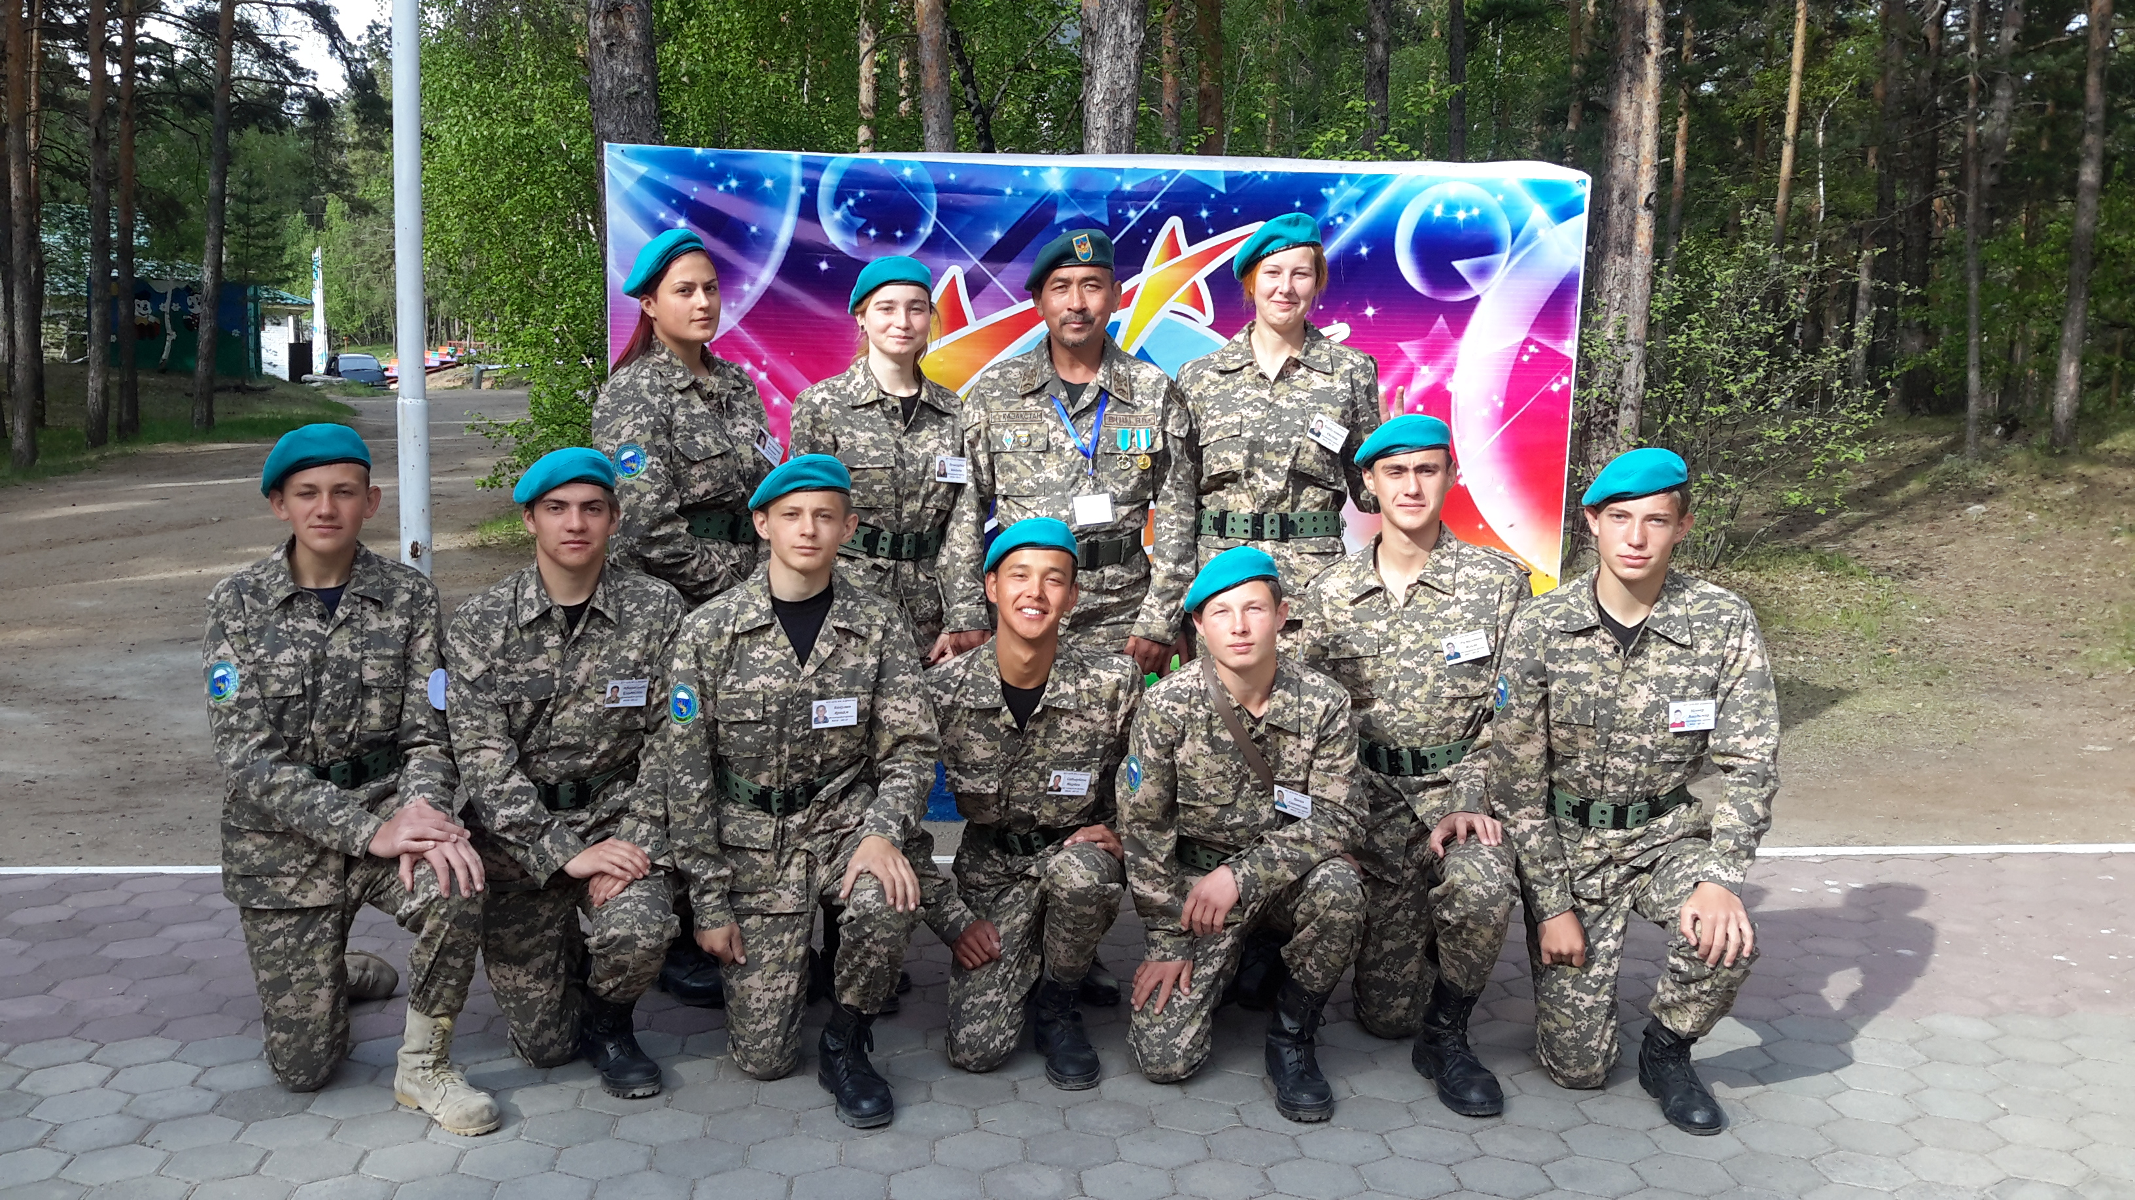
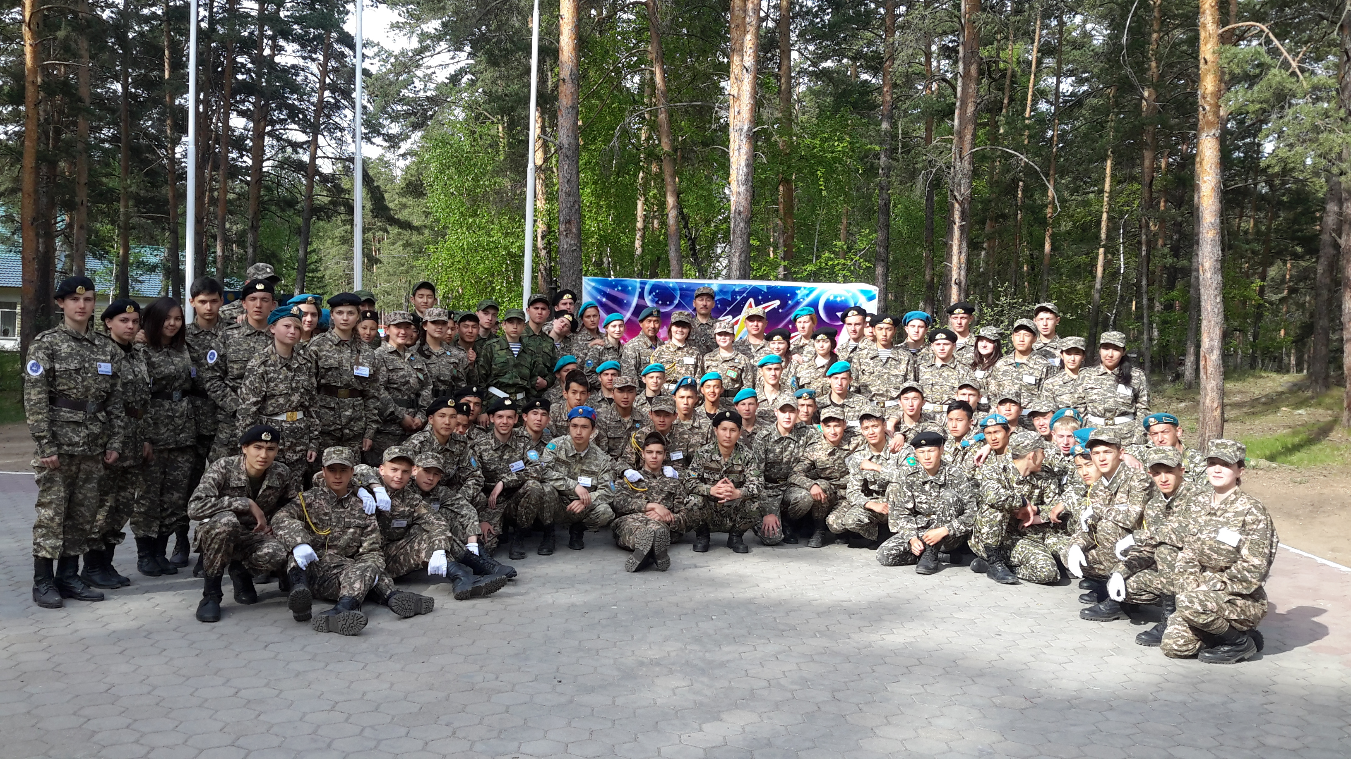
Военно-спортивная игра
«Жас-Ұлан» в ДОЦ “Звездный”

Slide 5
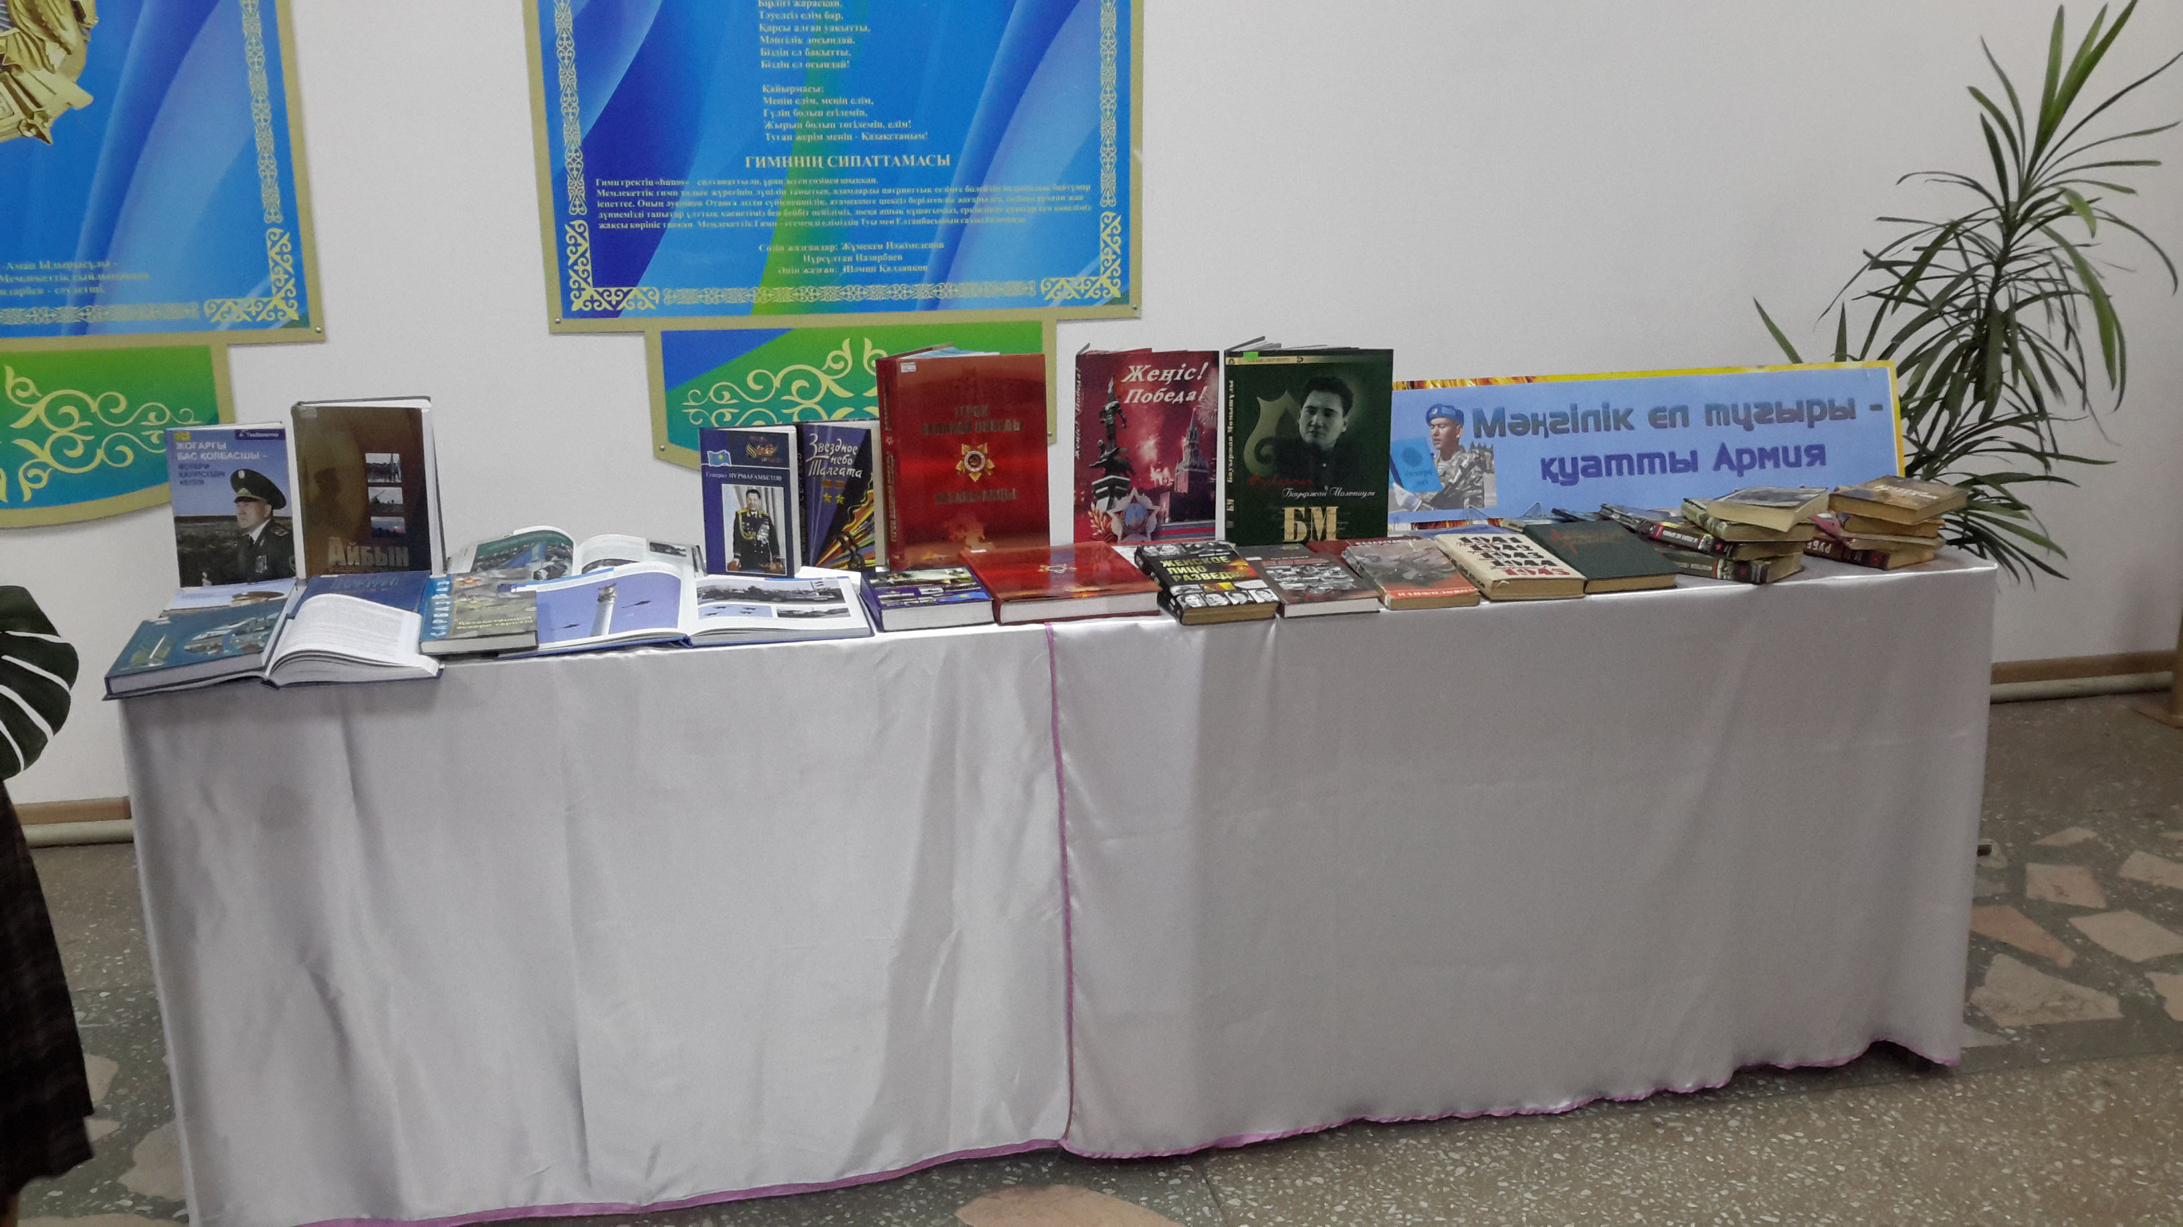
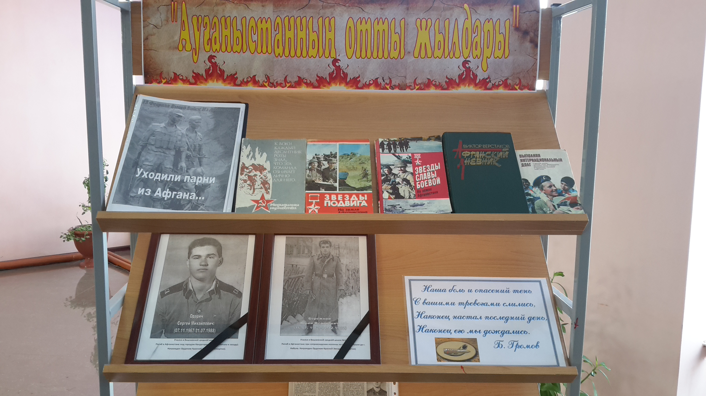
Библиотечная выставка

Slide 6
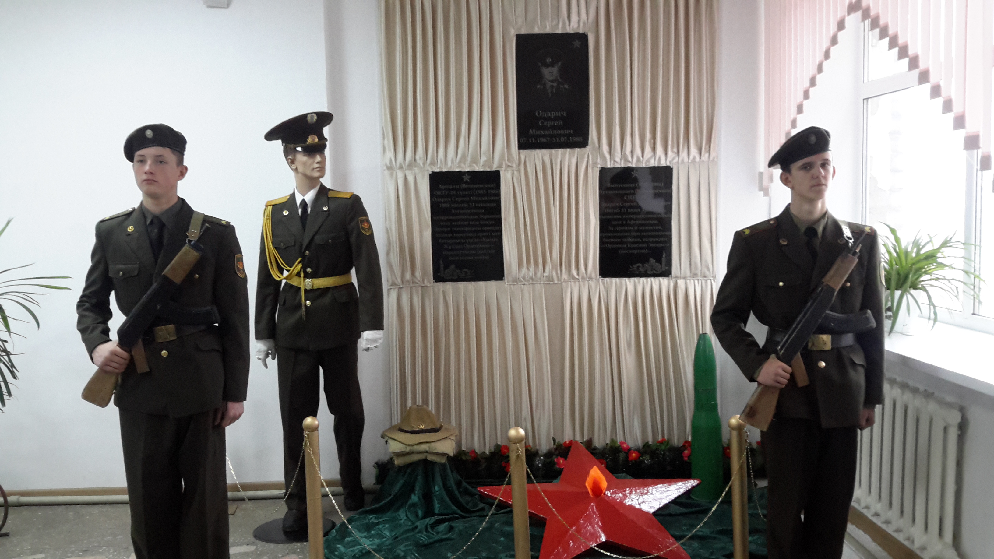
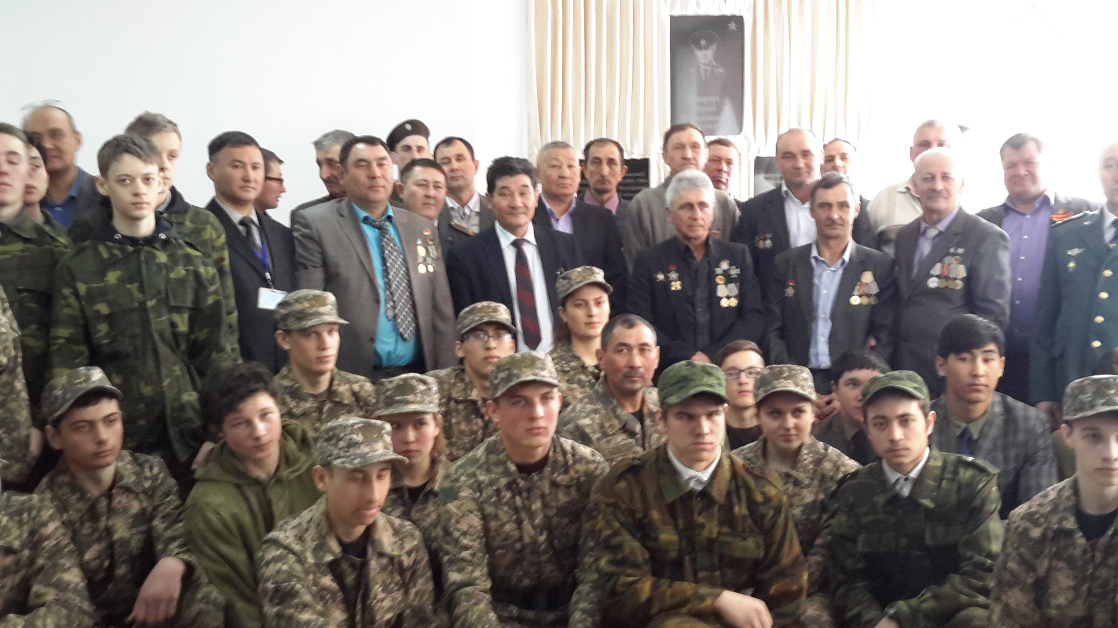
Встреча с воинами
интернационалистами
Вахта памяти у обелиска С.М.Одарич

Slide 7
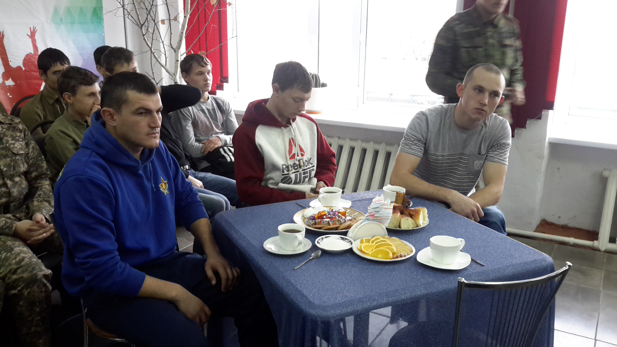
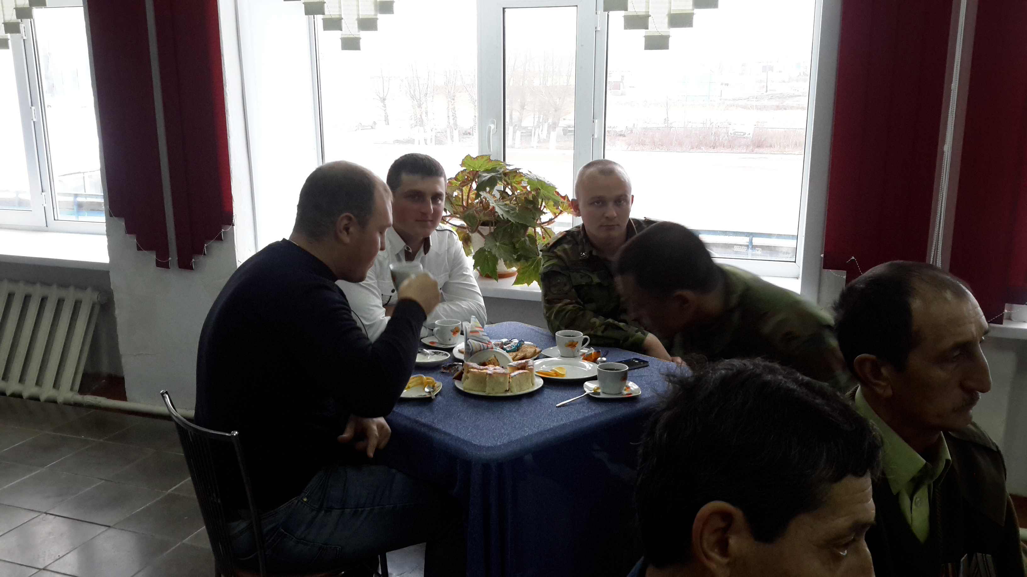
Встреча с выпускниками колледжа отслужившие
в ВС РК

Slide 8
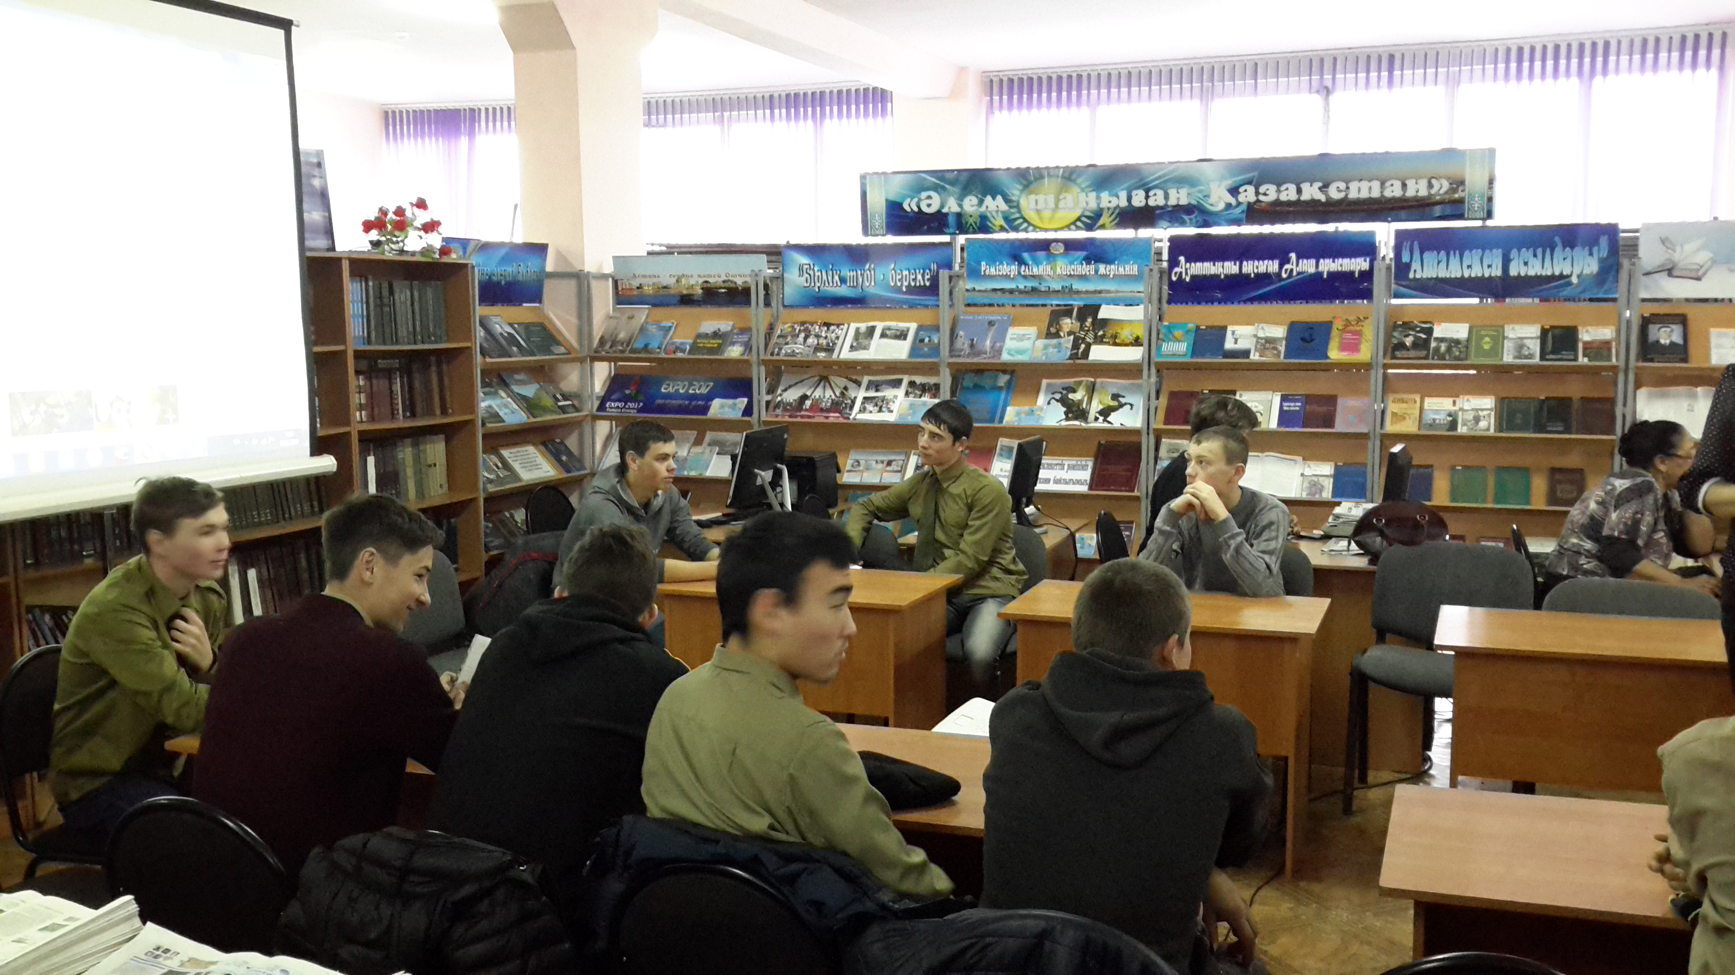
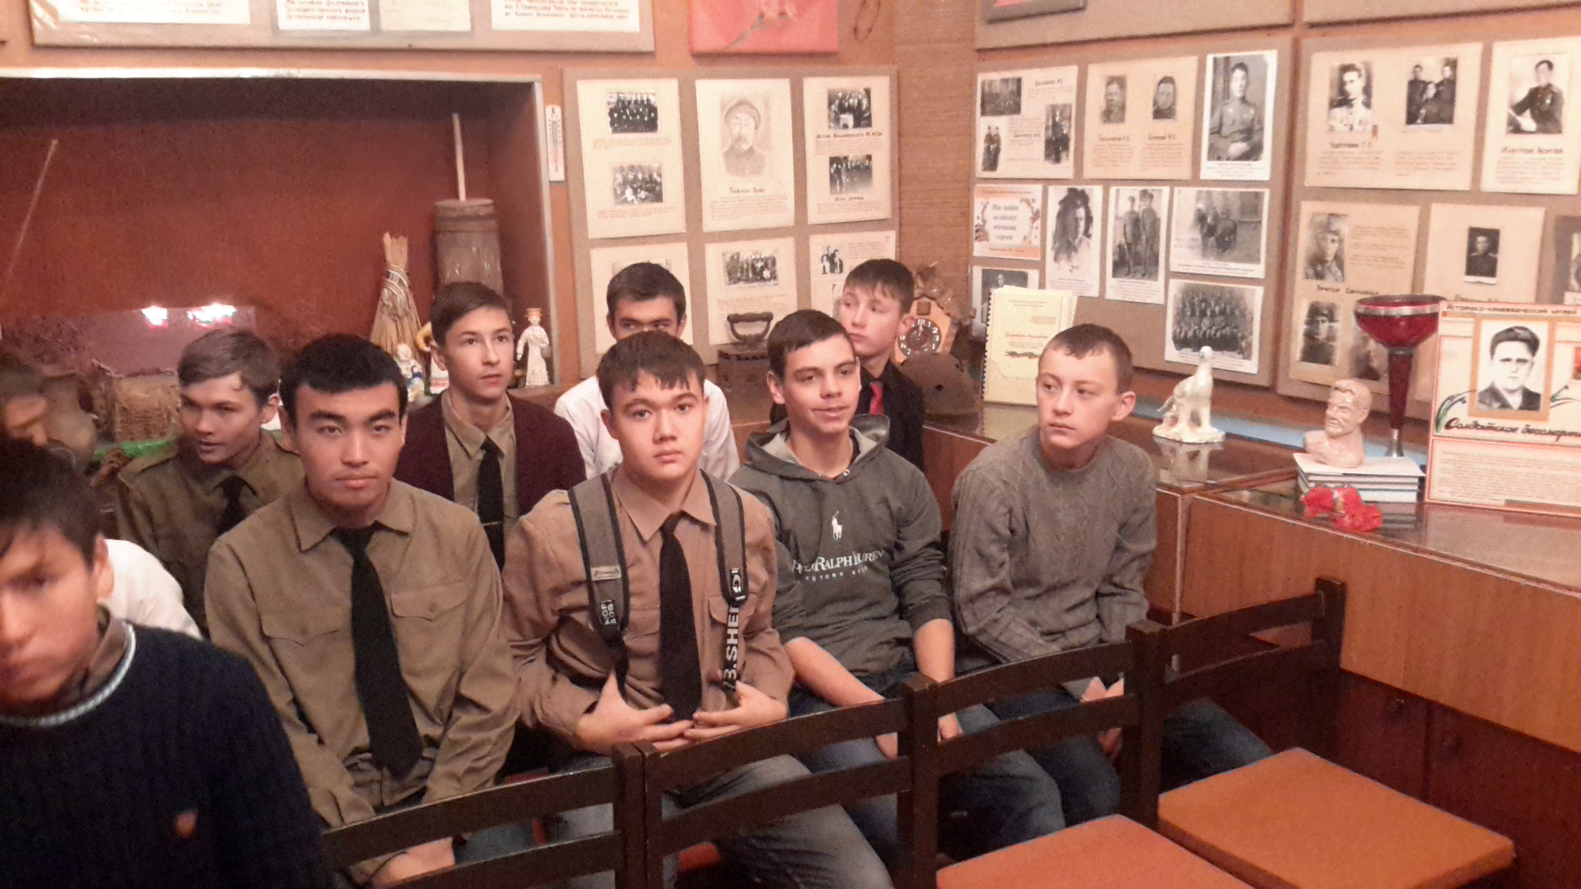
Экскурсия в краеведческий музей

Slide 9
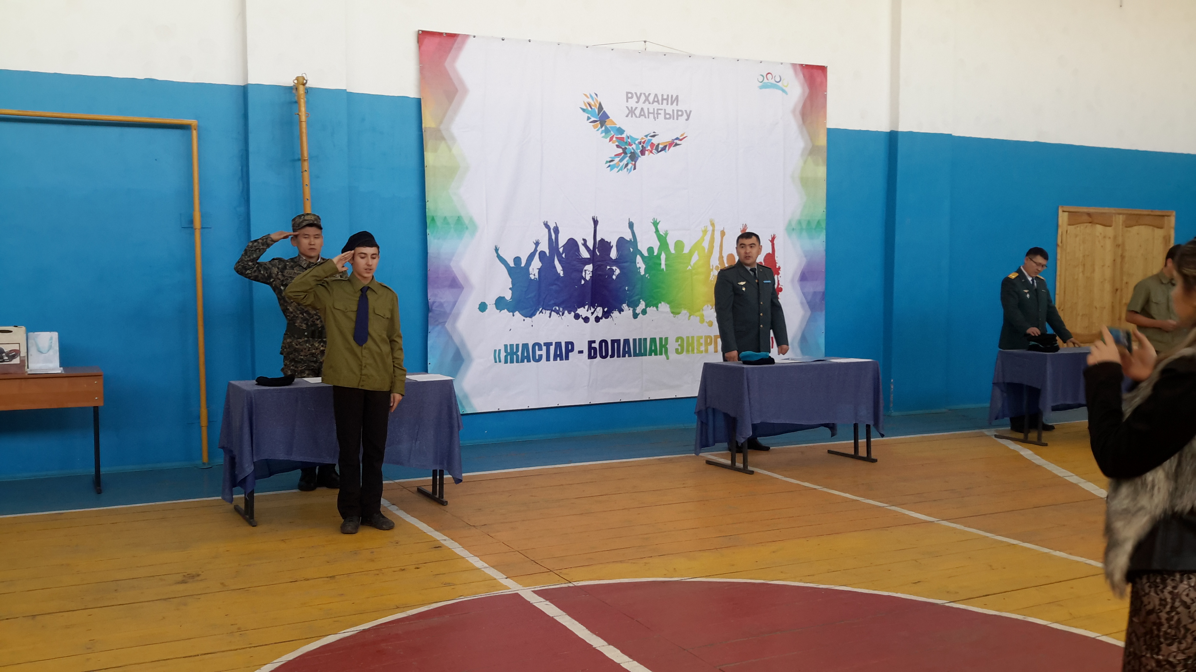
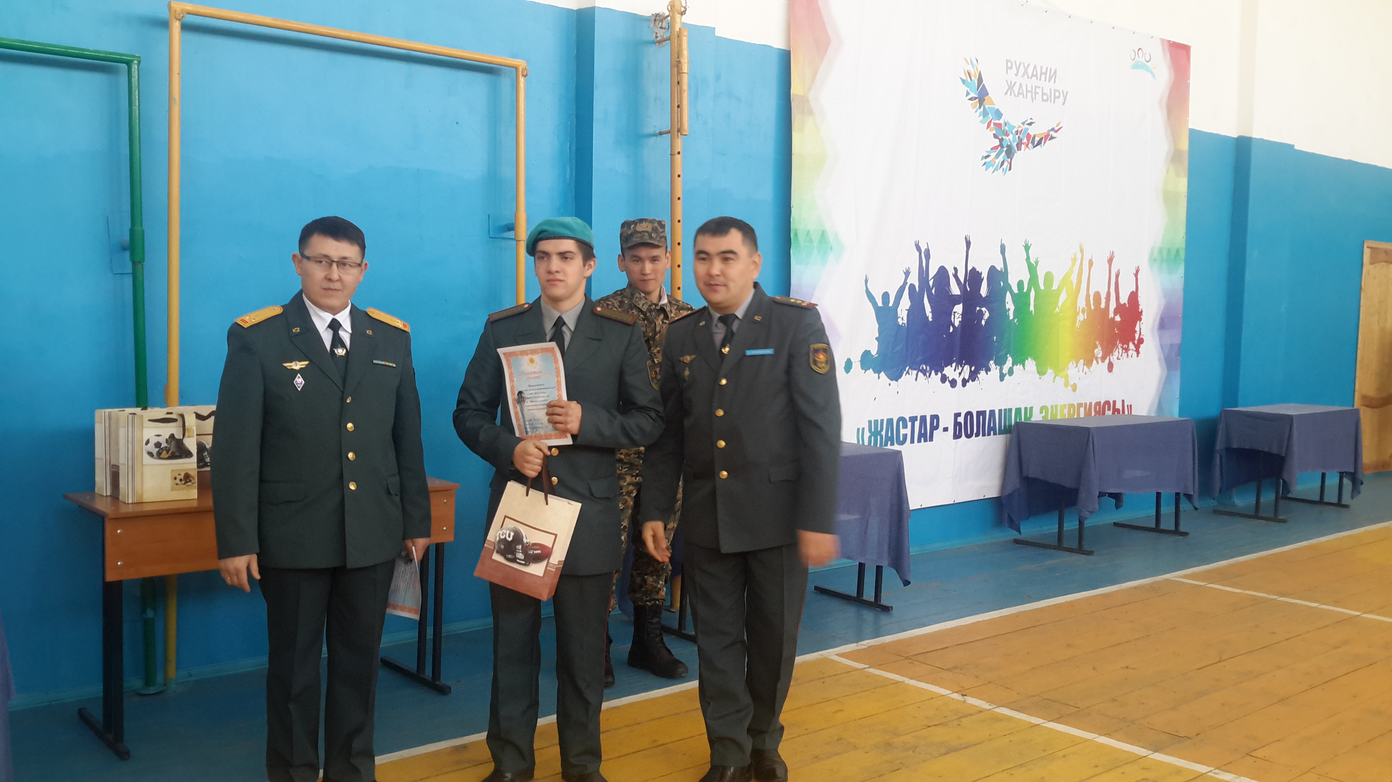
Выпуск ВПК «Жас-Ұлан»
Принятие присяги
студентами 1-го курса

Slide 10
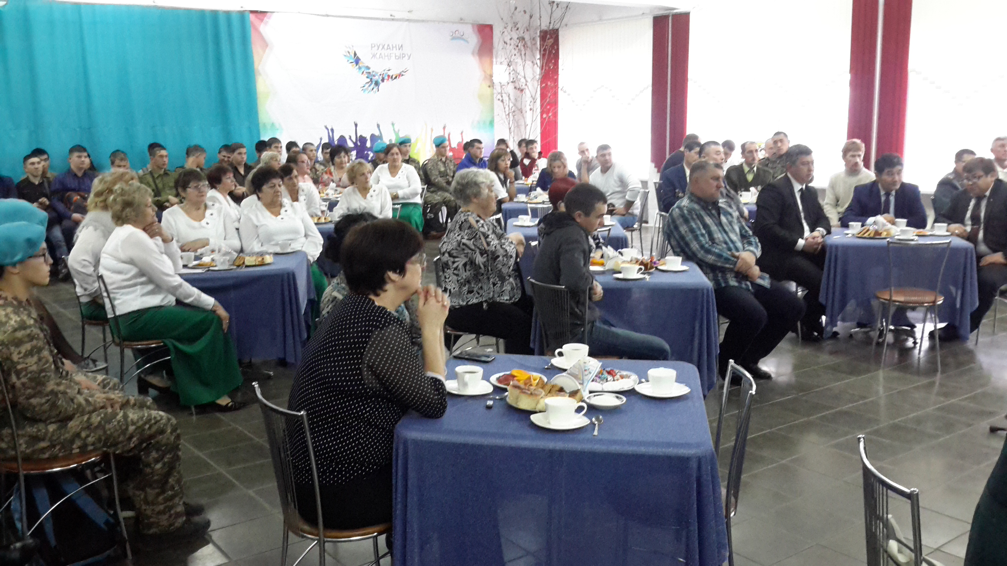
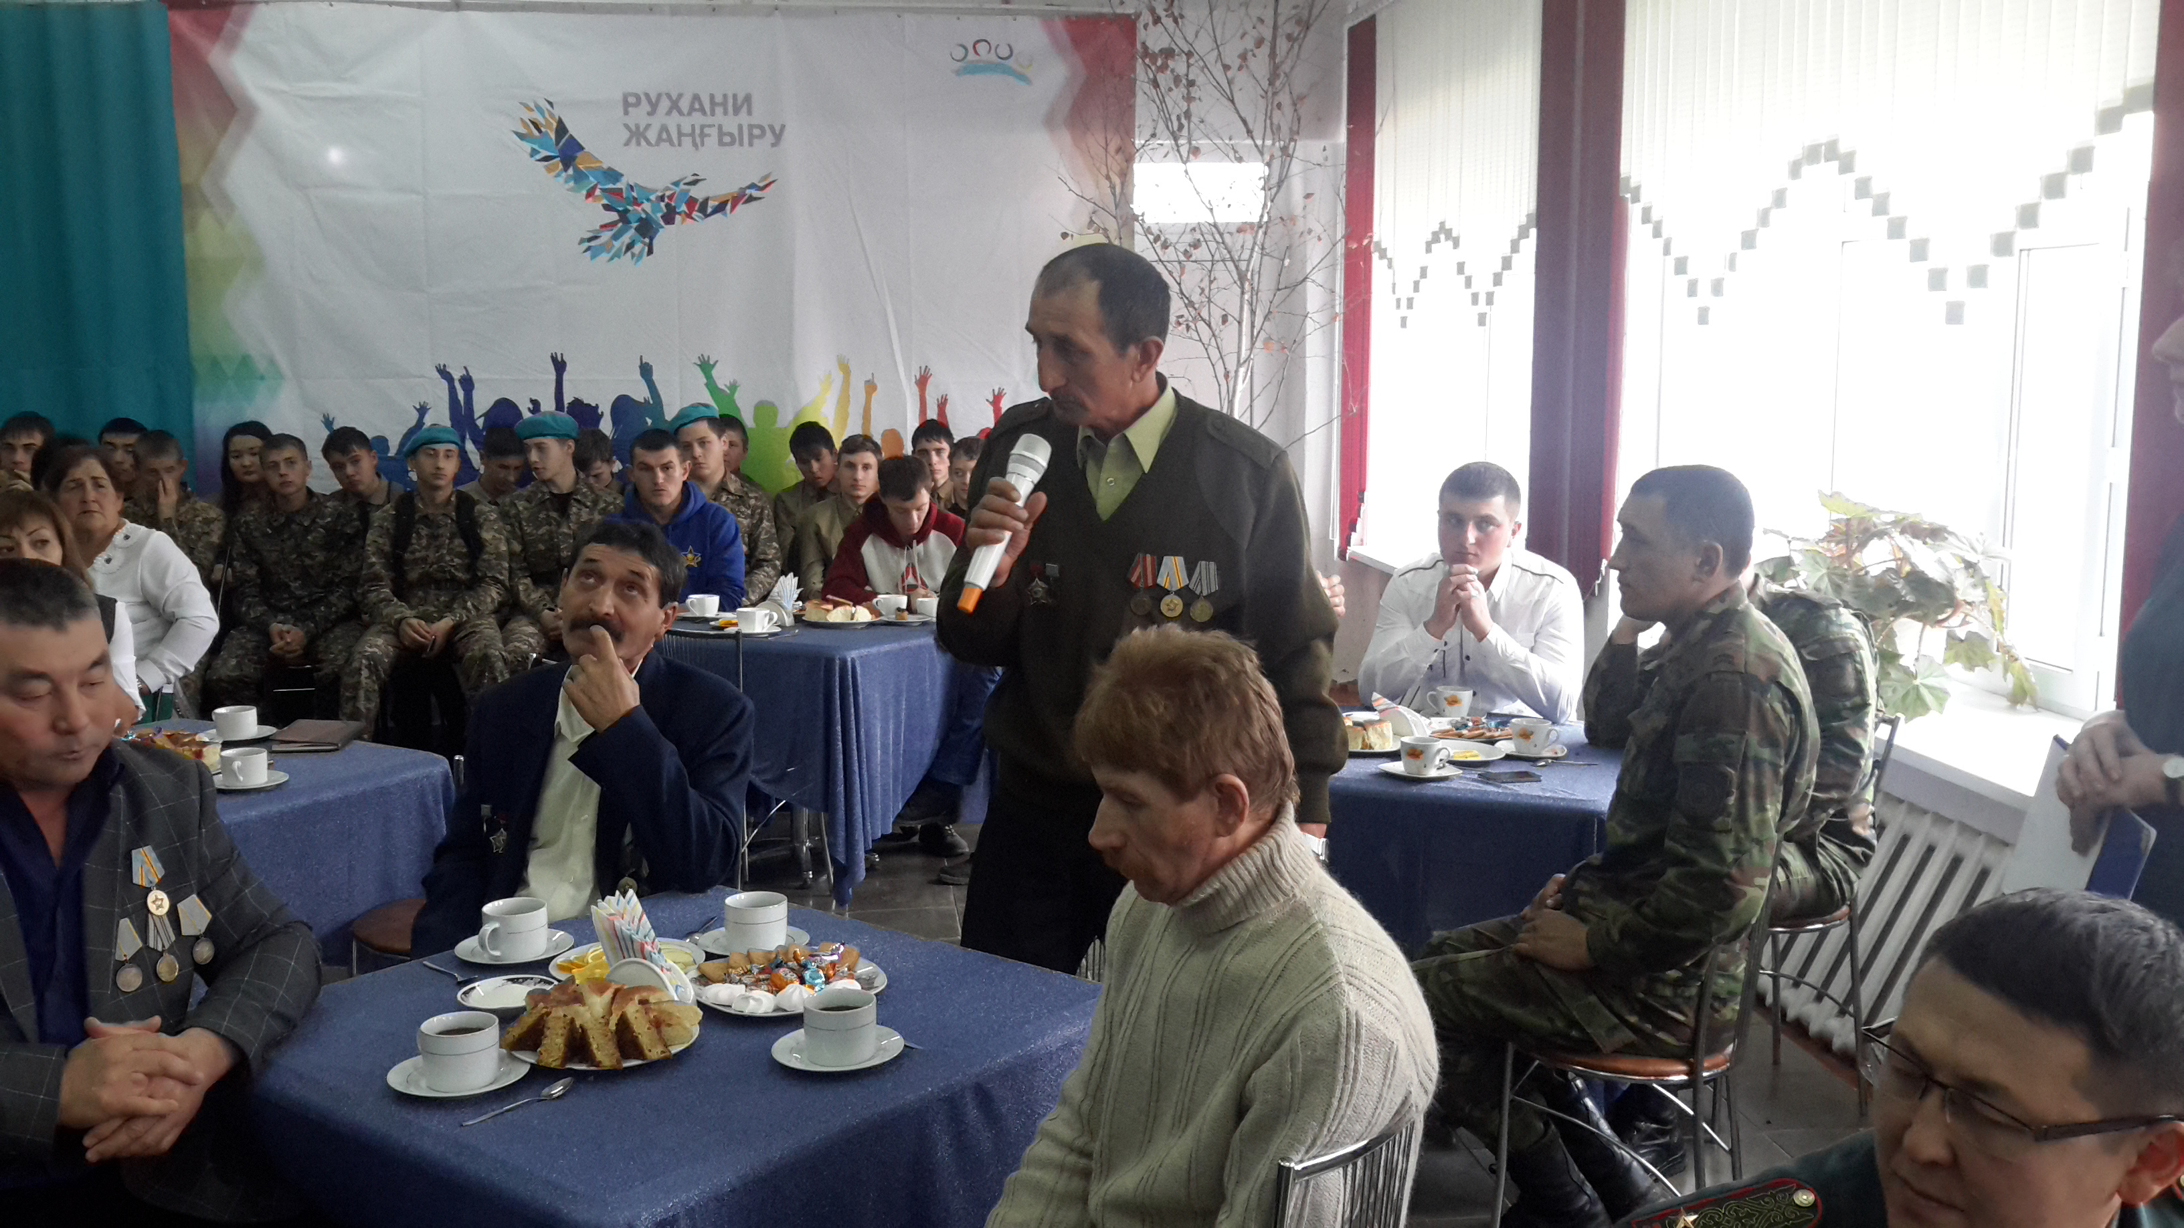
Вечер памяти воина афганца
Сергея Одарича

Slide 11
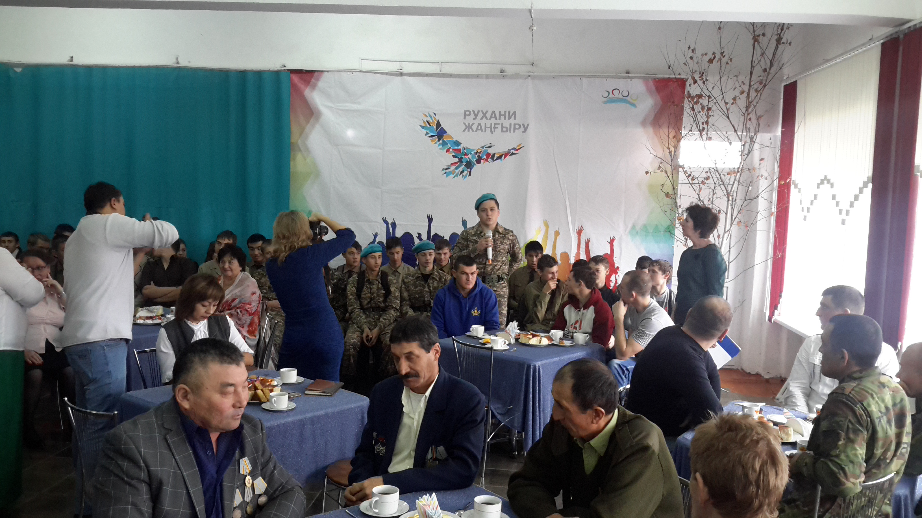
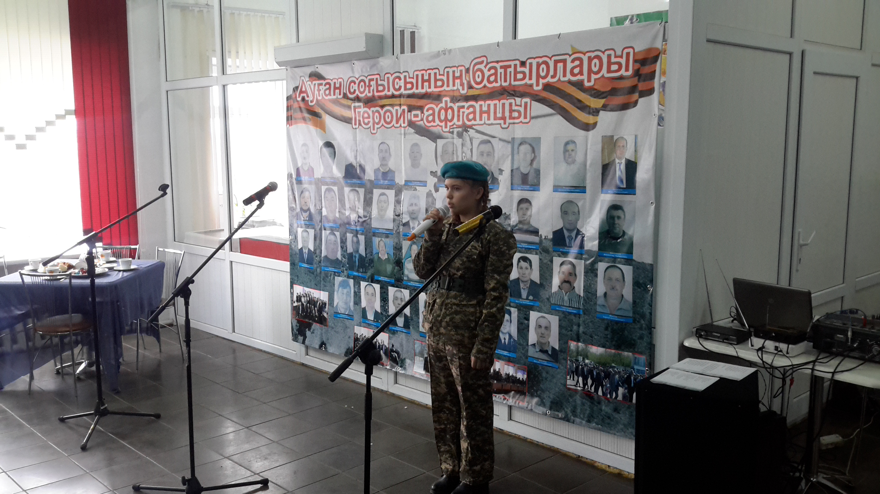

Slide 12
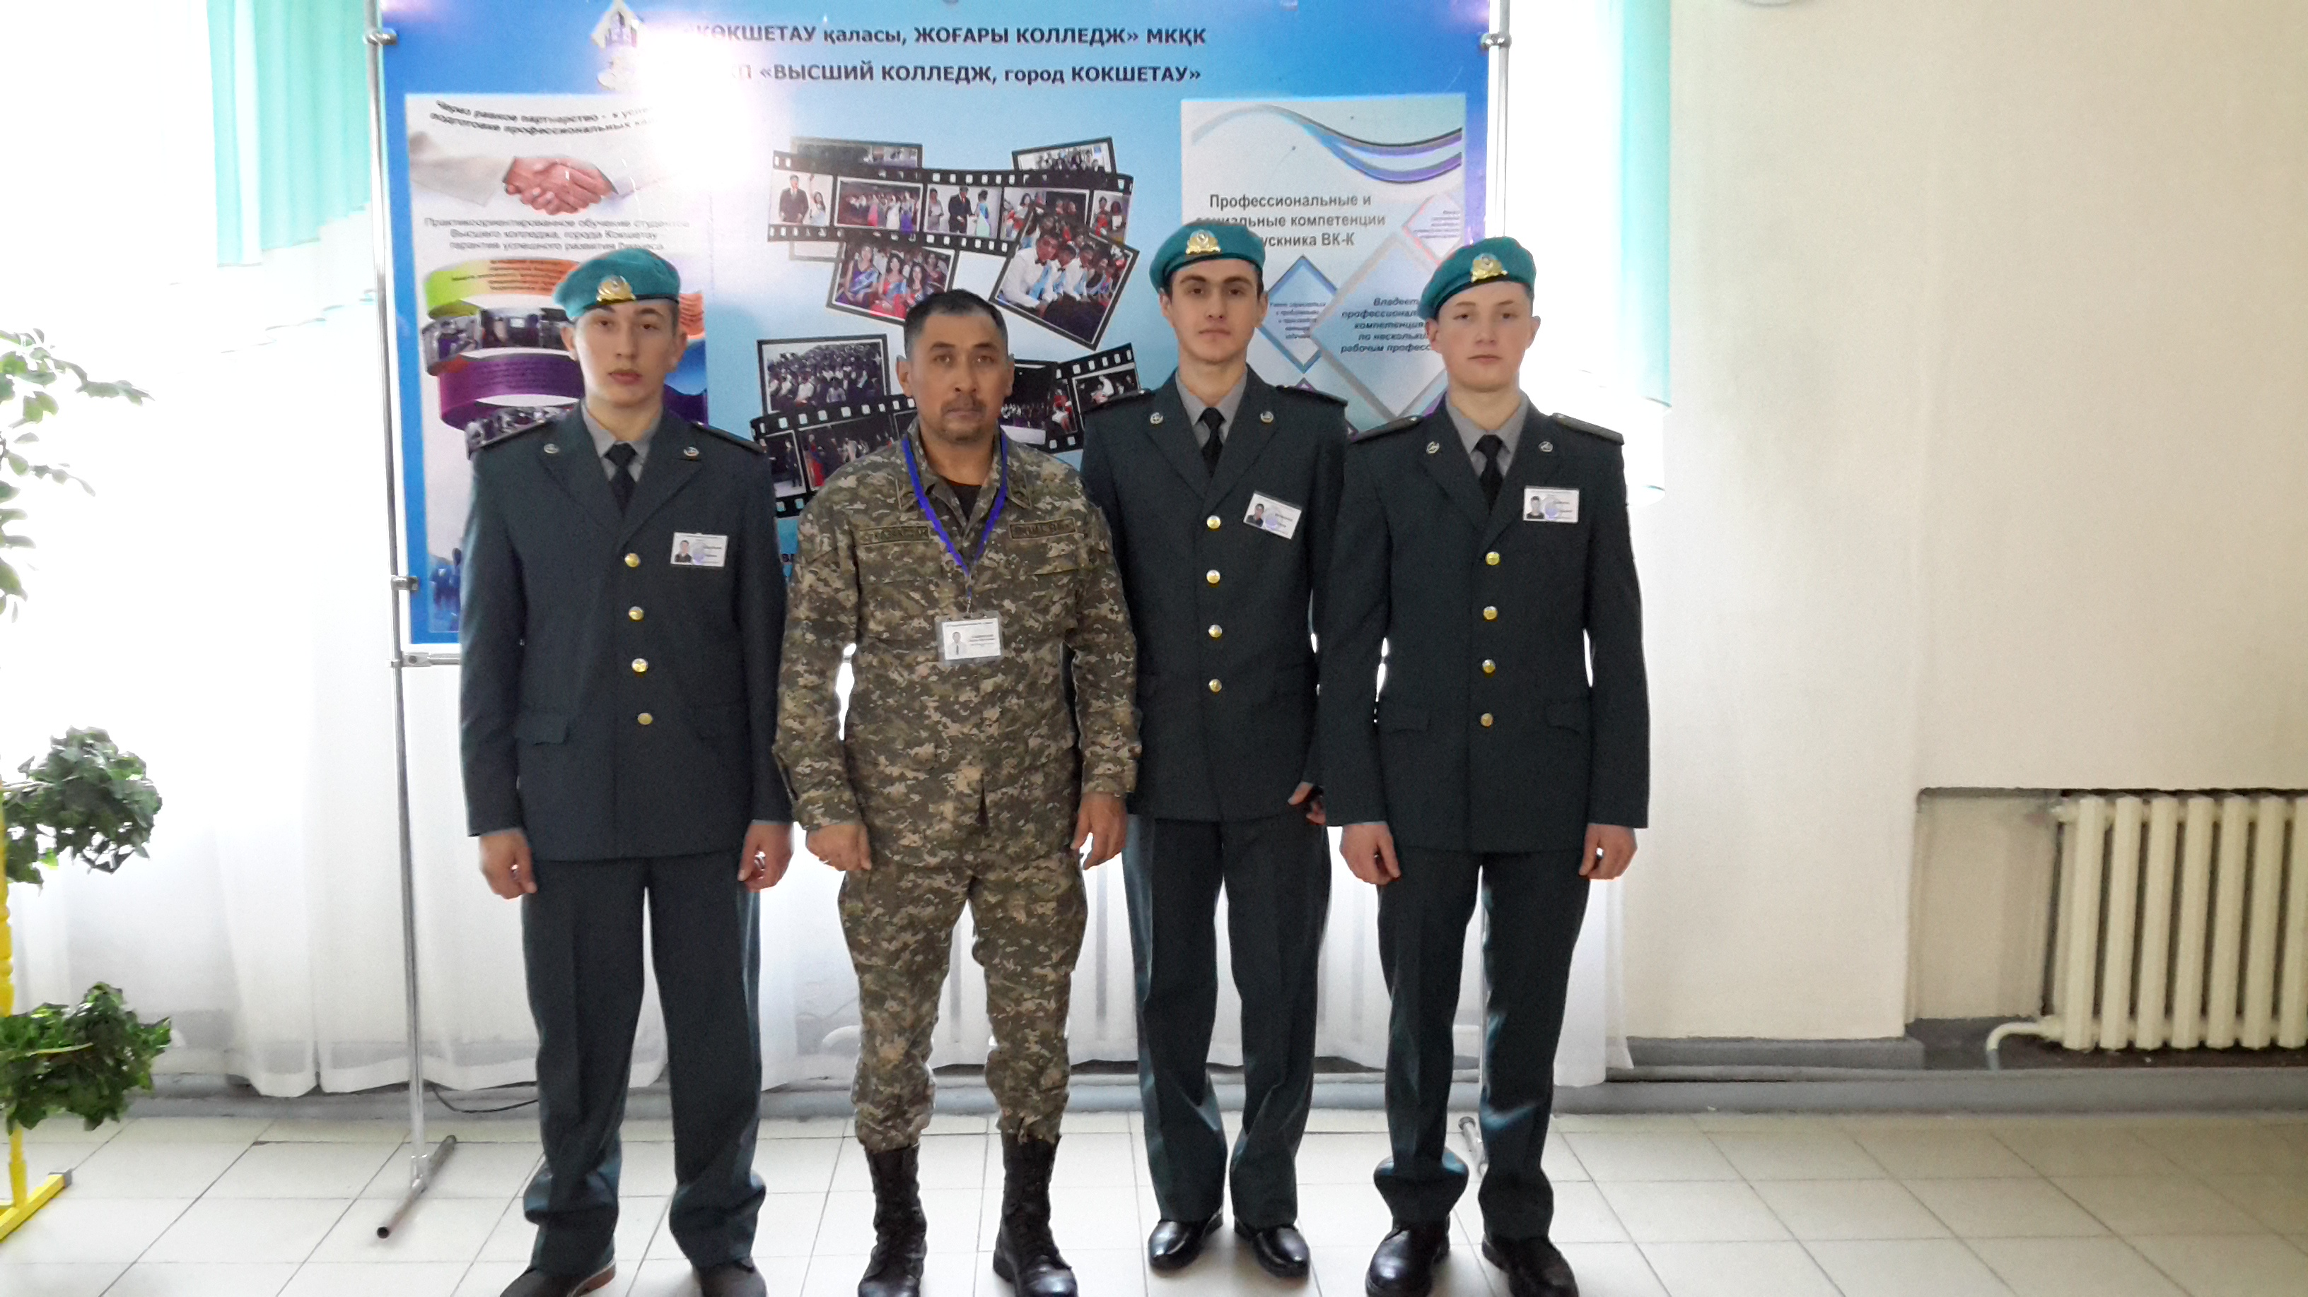
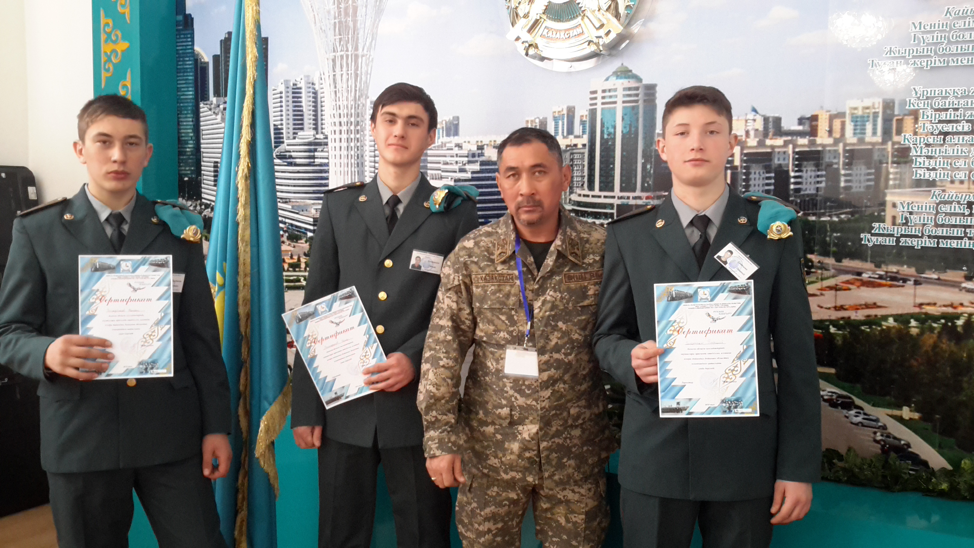
Областная олимпиада по НВП

Slide 13
Патриотическое воспитание молодежи - это часть государственной молодежной политики страны. Быть патриотом своей страны - всегда большая честь для любого человека, имеющего гордость и собственное достоинство. Но патриотами не рождаются, ими становятся. Причем патриотическое воспитание в уверенно развивающемся государстве не следует оценивать только как творческий процесс.
В основе казахстанского патриотизма должны лежать, по мнению казахстанских исследователей, казахский патриотизм, который может формироваться на основе уважения к государству, почтения к истории, традиции, культуре и языку самого казахского этноса.
В чем и заключается государственная Программа «РУХАНИ ЖАҢҒЫРУ».

